Slide 1
ВЫПУСКНАЯ КВАЛИФИКАЦИОННАЯ РАБОТА МАГИСТРА
«ДИЗАЙН И ОПТИМИЗАЦИЯ ЭЛЕКТРО-ЛОНГБОРДА»
Выполнил
студент гр. 3640103/80301 А.С. Григорьев
Руководитель
доцент к.ф.-м.н О.С. Лобода

Slide 2
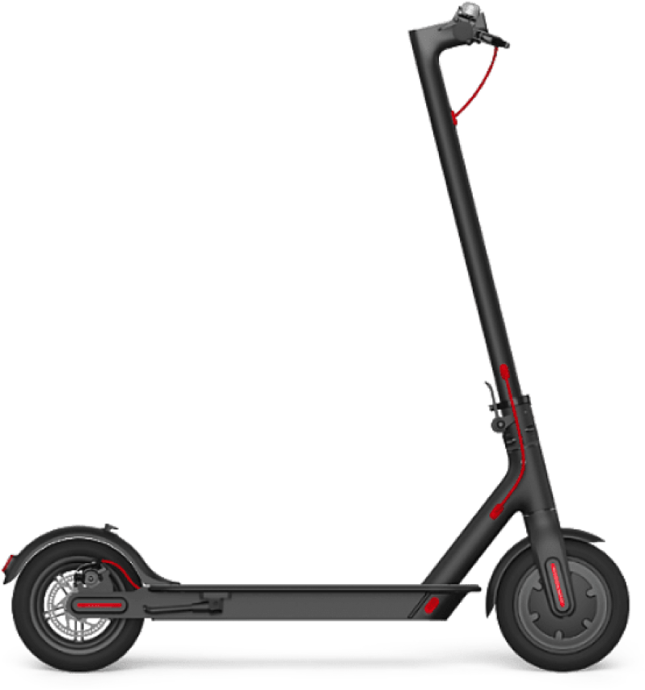
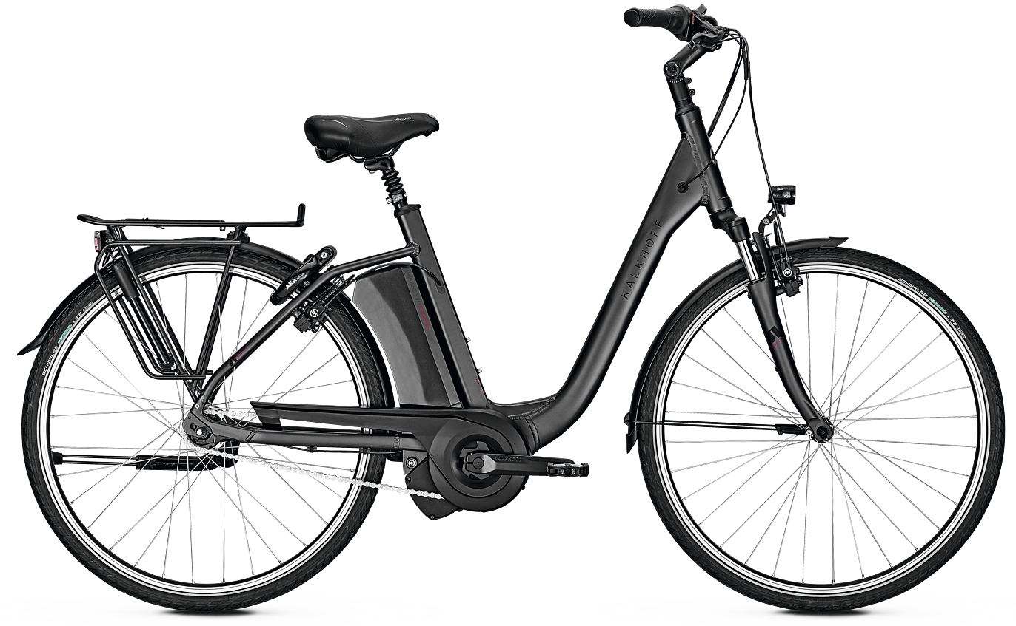
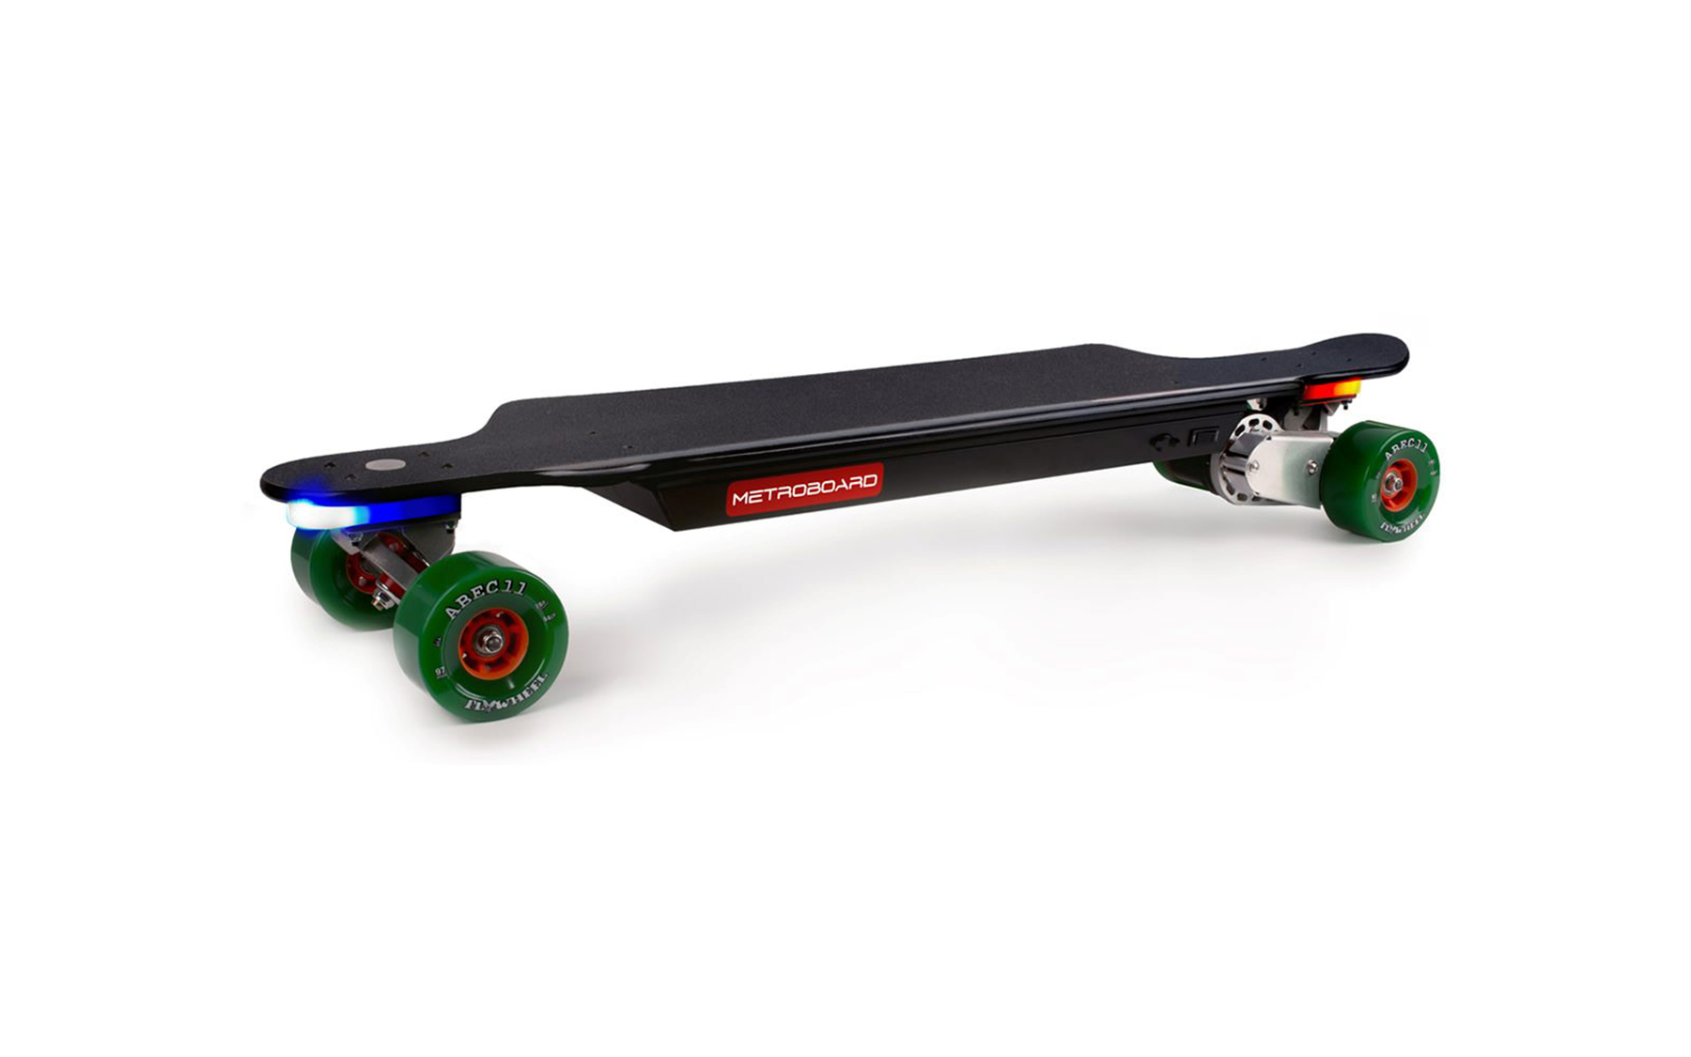
Персональные транспортные средства на электротяге

Slide 3
Проблемы решаемые в работе
Улучшение динамических характеристик и дальности хода
Неэффективное свободное качение портативных транспортных средств с электродвигателями на постоянных магнитах
2

Slide 4
Объект исследования
Контроллер
скорости
Аккумуляторная батарея
Электромотор
Трансмиссия
3

Slide 5
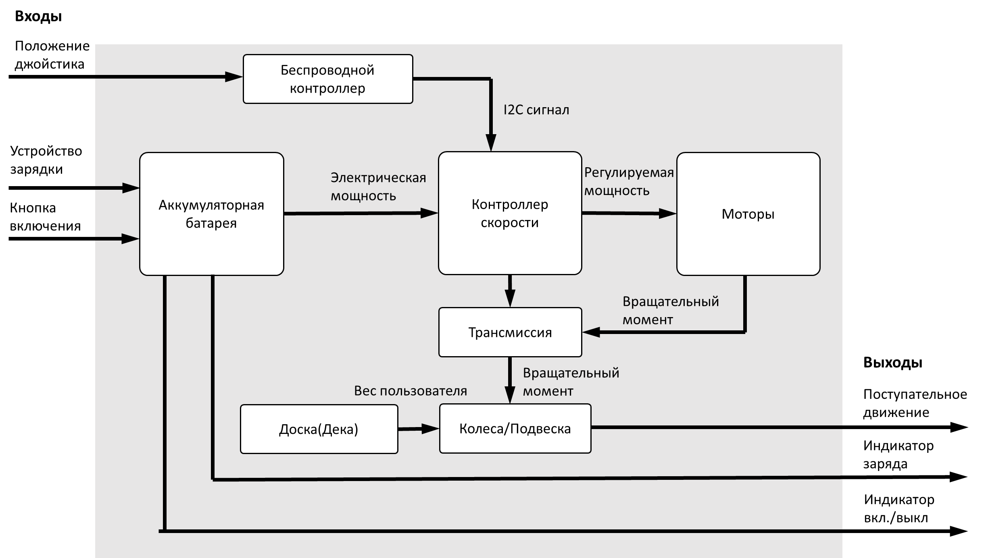
Структура электро-лонгборда
4

Slide 6
Задачи решаемые в работе
Создание динамической
модели
Оптимизация динамики и дальности хода
Создание CAD концепта электро-лонгборда с трансмиссией
Расчет на прочность и долговечность элементов трансмиссии
5

Slide 7
Технические характеристики
V, км/ч | Boosted Stelth | Raptor 2.1
10 - 25 | 2.15 | 1.49
V max | 37 | 43
1 ) | Способен передвигаться на скорости выше 45 км/ч и разгоняться с 10 до 25 км/ч меньше 2 секунд (пользователь 85 кг).
2) | Возможность проехать 50 и более километров в городском цикле без подзарядки.
3) | Возможность отключать связь мотора и колеса
 | Boosted Stelth | Raptor 2.1
Дальность хода, км | 23 | 50
6

Slide 8
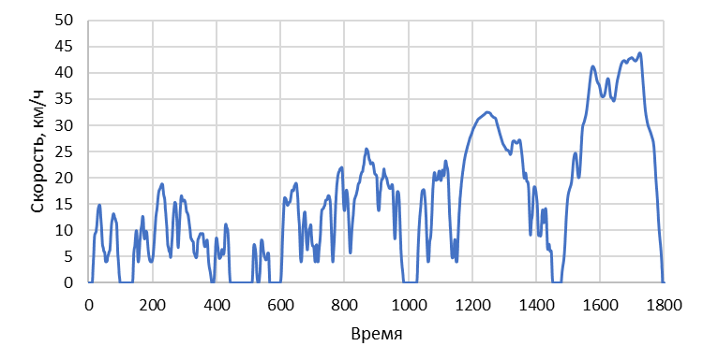
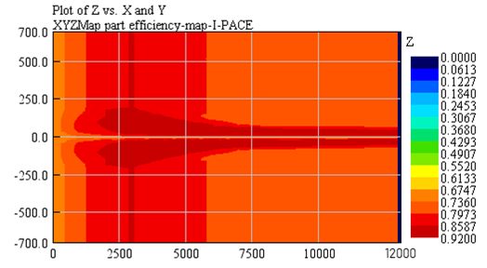
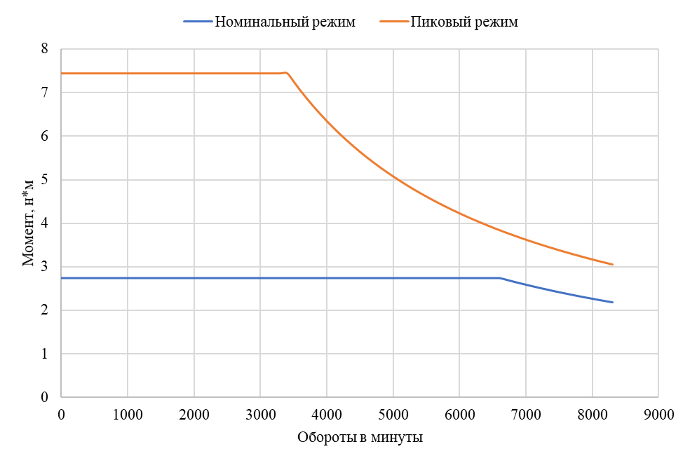
ВИС(ВИРТУАЛЬНЫЙ ИСПЫТАТЕЛЬНЫЙ СТЕНД) ПО МОДЕЛИРОВАНИЮ ТЯГОВО-ДИНАМИЧЕСКОГО АНАЛИЗА
Сценарий
Физические параметры
Целевая V км/ч
 | E-longboard
Масса (Снаряженная) | 90
Привод | 2x4
Батарея, Вт*ч | 674
Перед. число | 2.66
Коэф. Обтекания | 0.8
Лобовая площадь, м^2 | 1.1
Радиус колес, мм | 42.5
КПД трансм. | 0.97
База,м | 1.2
Пол-е ЦМ, м | 0.7
Коэффициент сопротивления качению колес , $f_{0}$ | 0.01
Электромотор
7

Slide 9
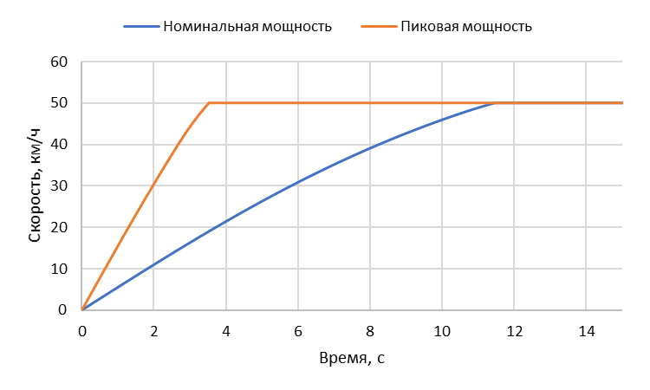
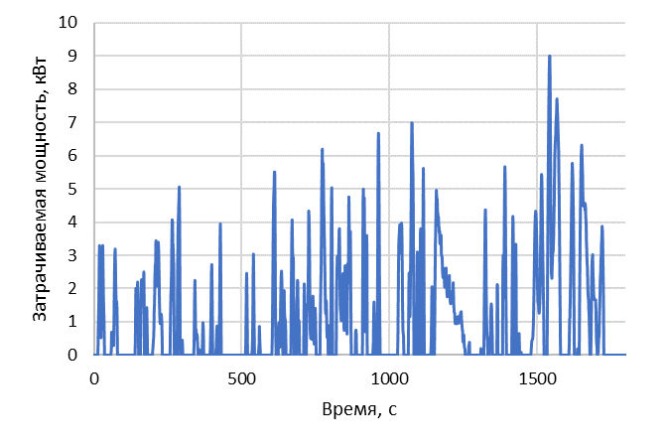
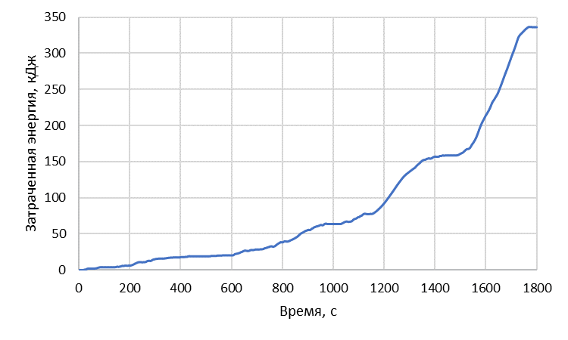
РЕЗУЛЬТАТЫ ТЯГОВО-ДИНАМИЧЕСКОГО АНАЛИЗА
Разгон электро-лонгборда
V, км/ч | Номинал, с | Пик, с | Boosted Stelth | Raptor 2.1
10 - 25 | 2.28 | 1.16 | 2.15 | 1.49
V max | 50 | 50 | 37 | 46.7
Смешенный цикл WLTP
Цикл | Затраченная энергия, кДж | Путь, км | Средний расход, кВт*ч/10 км
WLTP | 335 | 7.7 | 12
$$\int{dt}$$
 | Результат | Boosted Stelth | Raptor 2.1
Дальность хода, км | 56 | 23 | 50
8

Slide 10
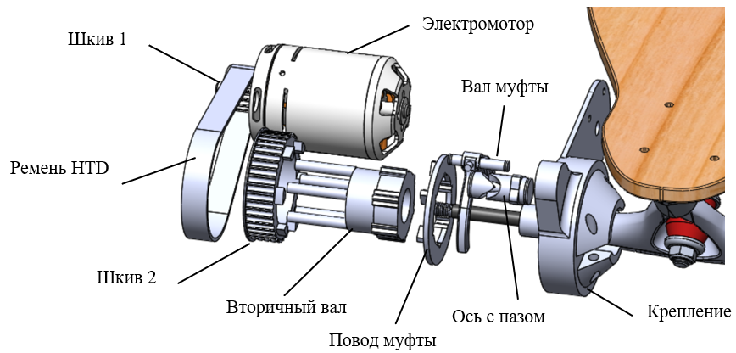
МОДЕЛЬ ЭЛЕКТРО-ЛОНГБОРДА
9

Slide 11
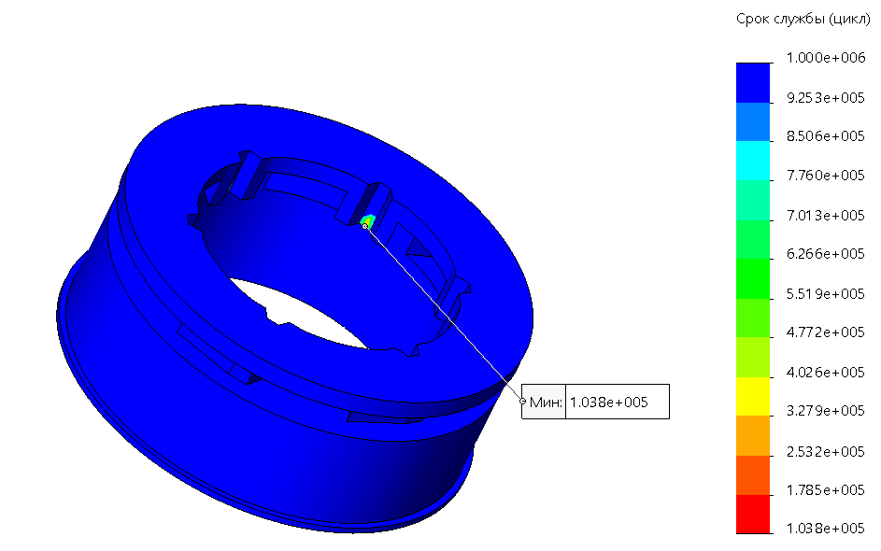
РАСЧЕТ НА ПРОЧНОСТЬ И ДОЛГОВЕЧНОСТЬ ЭЛЕМЕНТОВ ТРАНСМИССИИ
Соединение кулачков
$$M=7.5∗2.66≈20 Н∗м$$
Min=400 000 циклов
2-3 года
Соединение муфты и вторичного вала
Крепление к подвеске
$$M=7.5 Н∗м$$
$$F_{2}=50 Н$$
$$F_{1}=10 Н$$
$$M≈20 Н∗м$$
10

Slide 12
Заключение
Разработана методика по моделированию тягово-динамического анализа
Улучшены динамические характеристик и дальности хода
Спроектирована трансмиссия для разъединения и соединения связи между мотором и колесом
Проведена проверка на прочность элементов трансмиссии
Рассчитана долговечность соединения кулачков
11

